Slide 1
基于spring-boot的web开发
——张迅晖

Slide 2
Spring-boot简介
Spring Boot目的是用来简化新Spring应用的初始搭建以及开发过程
以前在写spring项目的时候，要配置各种xml文件
spring4可以做到无xml，但一个大项目需要很多的包，maven配置文件大
Spring Boot优点
便于编码——通过注解的方式提高工作效率
配置简单——所有的配置都集中在application.properties文件中
容易部署——spring boot内置了：tomcat，jetty，undertow

Slide 3
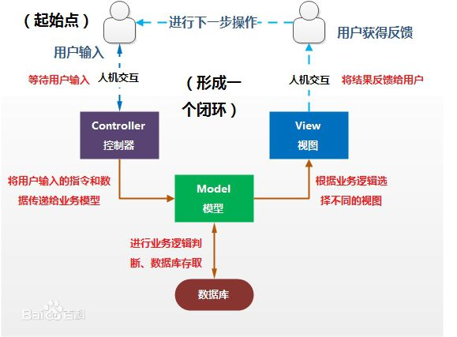
Spring-boot创建web应用
mvc框架

Slide 4
Spring-boot创建web应用
Spring-data
Spring Data JPA
Spring Data JDBC
Spring Data MongoDB
…
View
Thymeleaf
Freemarker
JSP(部分功能缺失)

Slide 5
Spring-boot创建web应用
安装maven 3.3+（https://jingyan.baidu.com/article/b87fe19e7c56bd52183568f2.html）
注意修改maven mirror地址
在eclipse中集成Spring Tools
Help -> eclipse marketplace -> spring tools -> install
不安装，直接import一个项目也可以使用
创建spring项目
File -> new project -> Spring Starter Project (Maven, Gradle)

Slide 6
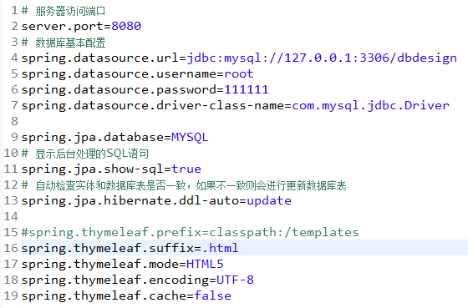
Spring-boot创建web应用
更新配置文件
修改pom.xml文件(dependencies)
Spring-boot-start-web/data-jpa/mysql-connector/thymeleaf …
创建数据库
添加代码

Slide 7
JPA数据库操作（Java Persistence API）
类、表一一对应
配置文件：updata、create等模式
创建继承JpaRepository的接口
编写业务逻辑

Slide 8
前端页面显示
默认静态页面路径：src/main/resources/templates
默认css、js等资源路径：src/main/resources/static
特殊的语法(thymeleaf/freemarker)

Slide 9
前后端交互
controller拦截url -> 执行业务逻辑 -> 将获取的数据反馈到view
前端通过url的设置，利用post、get方法将数据传递给controller

Slide 10
https://www.trustie.net/projects/4886/repository/dbdesign_example

